Slide 1
Εισαγωγή στην τεχνολογία
Java Server Faces
Δρ. Γιάννης Χαμόδρακας

Slide 2
Αρχιτεκτονική MVC
Model 1: οι σελίδες JSP διαχειρίζονται τις αιτήσεις και διαμορφώνουν την παρουσίασή τους μέσω αντικειμένων bean
Model 2: Ένα servlet ελέγχου (controller) διαχειρίζεται τις αιτήσεις, δημιουργεί στιγμιότυπα οντοτήτων τα οποία «γεμίζουν» (populate) και επιπλέον επιλέγει το κατάλληλο JSP για την παρουσίαση των δεδομένων
Η τεχνολογία JSF αποτελεί επέκταση του Model 2

Slide 3
Τι είναι η τεχνολογία JSF
Ένα πρότυπο Java Web εφαρμογών που απλοποιεί την ανάπτυξη: κάνουν περιττή τη συγγραφή html κώδικα χαμηλού επιπέδου
Περιλαμβάνει:
  API (Application Programming Interface) για την αναπαράσταση και τη διαχείριση των συστατικών διεπαφής χρήστη (UI)
  Βιβλιοθήκες tag (ετικετών)
Η διαχείριση των συστατικών UI γίνεται από την πλευρά του Server: διαχείριση γεγονότων, validation (έλεγχος εγκυρότητας)

Slide 4
…Τι είναι η τεχνολογία JSF
Προγραμματισμός βάσει γεγονότων (event-driven) αντί του μοντέλου request/response (αίτηση/απόκριση)
MVC για εφαρμογές Web
Τα συστατικά UI είναι αντικείμενα που διατηρούν πληροφορίες κατάστασης (stateful) από την πλευρά του server
Διαχωρισμός λειτουργικότητας:
  Κώδικας εφαρμογής: beans
  Σχεδίαση διεπαφής: ιστοσελίδες

Slide 5
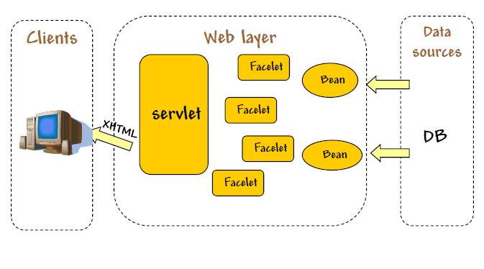
Αρχιτεκτονική JSFWeb

Slide 6
Τι περιλαμβάνει ένα project
Φόρμες html
Controller servlet
Οντότητες
Κώδικας διαχείρισης των οντοτήτων
Javascript / Ajax έλεγχος εγκυρότητας
Όλα τα παραπάνω γίνονται πιο απλά με την τεχνολογία JSF

Slide 7
Beans στο πρότυπο JSF
Managed Bean:
  η διαχείρισή τους γίνεται διαφανώς για τον προγραμματιστή από το JSF framework
  Κάθε συστατικό UI (σελίδα) σχετίζεται με ένα ή περισσότερα beans
  Τα πεδία τους είναι «δεμένα» με τα «πεδία» των σελίδων
  Μπορούν να περιλαμβάνουν μεθόδους ελέγχου εγκυρότητας των δεδομένων, πλοήγησης και διαχείρισης γεγονότων
  Όταν εντός μίας σελίδας JSF γίνεται αναφορά σε ένα bean μέσω του ονόματός του, το JSF framework εντοπίζει ή δημιουργεί στιγμιότυπο του αντικειμένου

Slide 8
Beans στο πρότυπο JSF
  Η γλώσσα JSF EL χρησιμοποιείται για τη συσχέτιση της τιμής ενός στοιχείου μιας σελίδας με ένα πεδίο κάποιου bean
@ManagedBean (name= “hello”)
@RequestScoped
Annotations (υπομνηματισμοί στον κώδικα των beans βάσει των οποίων ταυτοποιείται το bean και ορίζεται ο χρόνος ζωής του)

Slide 9
Hello World JSF Facelet
beanhello.xhtml
<?xml version=‘1.0’ encoding=‘UTF-8’ ?>
<!DOCTYPE html>
<html xmlns=“http://www.w3.org/1999/xhtml”
xmlns:h=http://java.sun.com/jsf/html>
<h:head>
<title>Facelet Hello World</title>
</h:head>
<h:body>
#{hello.world}
</h:body>
</html>

Slide 10
JSF Hello World Bean
package lectures;
import javax.faces.bean.ManagedBean;
@ManagedBean(name=“hello”)
@RequestScoped
public class HelloWorldBean {
final String world = “Hello World”;
public String getWorld() {
return world;
}
}

Slide 11
Διαθέσιμες βιβλιοθήκες Tag
ui – ετικέτες για τη δημιουργία προτύπου (template) διεπαφής χρήστη
h – ετικέτες JSF κοινές σε όλες τις σελίδες
f – ετικέτες για ενέργειες JSF (π.χ. διαχείριση γεγονότων actionListener)
fn, c κλπ

Slide 12
Συνήθεις ετικέτες JSF
h:head
h:body
h:form
h:inputText
h:inputSecret
h:commandButton (με ιδιότητα action στην οποία προσδιορίζεται το URL προορισμού)
h:outputText
h:graphicImage

Slide 13
Annotations για τα Beans
ManagedBean (ιδιότητες: name και eager. Η τελευταία αναφέρεται στο χρονισμό της δημιουργίας στιγμιοτύπου του Βean – κατά την εκκίνηση της εφαρμογής ή μετά την πρώτη χρήση)
RequestScoped
SessionScoped
ApplicationScoped
ViewScoped

Slide 14
Κύκλος ζωής εφαρμογής JSF
Εκκίνηση Application Server (Tomcat 7 / Glassfish 3.0)
Αίτηση πελάτη προς το facelet (μεταγλώττιση facelet)
Δημιουργία δέντρου συστατικών του facelet
Το facelet γεμίζει με δεδομένα από τα beans με τα οποία συσχετίζεται
Δημιουργείται ένα νέο view και κατασκευάζεται η απόκριση
Το δέντρο συστατικών του facelet στη μνήμη καταστρέφεται
Σε postback, το δέντρο αναδημιουργείται και η αποθηκευμένη κατάστασή του εφαρμόζεται

Slide 15
Η γλώσσα EL
#{mybean.property}
π.χ. #{hello.world}
Εκτός από getWorld() όπως στο προηγούμενο παράδειγμα η γλώσσα EL μπορεί να χρησιμοποιηθεί και για να ανατεθεί τιμή σε ένα πεδίο
Επίσης μπορεί να χρησιμοποιηθεί για την κλήση μίας μεθόδου #{bla.getSomeList(0)}
ή #{stateBean.delete(row.stateID)}

Slide 16
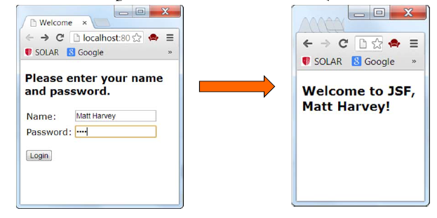
Απλό παράδειγμα

Slide 17
Facelet Login
login.xhtml
<h:head><title>Welcome</title></h:head>
<h:body><h:form>
<h3>Please enter your name and password</h3>
<table><tr><td>Name:</td>
<td><h:inputText value=“#{user.name}”</td>
</tr><tr>
<td>Password:</td>
<td><h:inputText value=“#{user.password}”</td>
</tr></table>
<p><h:commandButton value=“Login” action=“welcome”/>
</p></h:form></h:body>

Slide 18
Facelet Welcome
welcome.xhtml
<?xml version='1.0' encoding='UTF-8' ?>
<!DOCTYPE html PUBLIC "-//W3C//DTD XHTML 1.0 Transitional//EN" "http://www.w3.org/TR/xhtml1/DTD/xhtml1-transitional.dtd">
<html xmlns="http://www.w3.org/1999/xhtml"
xmlns:h="http://java.sun.com/jsf/html">
<h:head> <title>Welcome</title></h:head>
<h:body>
<h3>Welcome to JSF, #{user.name}!</h3>
</h:body>
</html>

Slide 19
UserBean
package lectures;
import javax.faces.bean.ManagedBean;
import javax.faces.bean.RequestScoped;
@ManagedBean(name=“user”)
@RequestScoped
public class TrackJSFUserBean {
private String name;
private String password;
public String getName() {return name;}
public void setName(String newName) {name = newName;}
public String getPassword() {return password;}
public void setPassword(String pwd) {password=pwd;}
}

Slide 20
Πλεονεκτήματα JSF
Η συμπεριφορά πρέπει να είναι διαχωρισμένη από την παρουσίαση της εφαρμογής:
  Οι απλές JSP σελίδες δεν μπορούν να το πετύχουν
    Μία εφαρμογή JSP δεν μπορεί να αντιστοιχήσει αιτήσεις HTTP με διαχείριση γεγονότων που σχετίζονται με κάποιο συγκεκριμένο αντικείμενο ούτε να διαχειριστεί τα στοιχεία της διεπαφής χρήστη ως αντικείμενα που διατηρούν κατάσταση στο Server
  Σχετικά απλό στην εκμάθηση και τη χρήση

